Slide 1
МБДОУ «ДСОВ №75»
Родительское собрание на тему
«Эмоциональное благополучие ребёнка»
2014г
г. Братск

Slide 2
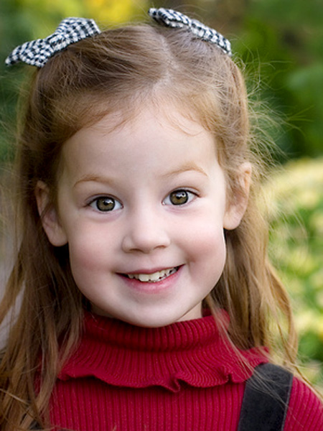
ДОБРОЖЕЛАТЕЛЕН
УЛЫБЧИВ
ЭМОЦИОНАЛЬНО БЛАГОПОЛУЧНЫЙ РЕБЕНОК
НЕПОСРЕДСТВЕНЕН
СЛУШАЕТ ДРУГИХ
СПОСОБЕН ПРЕОДОЛЕВАТЬ ЭГОЦЕНТРИЧЕСКУЮ ПОЗИЦИЮ
РАЗГОВОРЧИВ
НЕ ДРАЧЛИВ
НЕ ОБИЖАЕТ ДРУГИХ
НЕ ГРУБИТ РОДИТЕЛЯМ
НЕ КРИКЛИВ
ОБЛАДАЕТ ЧУВСТВОМ ЮМОРА
НЕ ВОРУЕТ

Slide 3
Наиболее часто встречающиеся причины нарушения эмоционального благополучия детей: - Несогласованность требований к ребёнку дома и в детском саду. - Нарушение режима дня. - Избыток информации, получаемой ребёнком (интеллектуальные перегрузки). - Желание родителей дать своему ребёнку знания, которые не соответствуют его возрасту. - Неблагополучное положение в семье. - Частое посещение с ребёнком мест массового скопления людей; родители должны учитывать: то, что является обыденной жизнью для взрослого, может стать стрессовой ситуацией для ребёнка. - Чрезмерная строгость родителей, наказание за малейшее неповиновение, боязнь ребёнка сделать что-то не так. - Снижение двигательной активности. - Недостаток любви и ласки со стороны родителей, особенно матери

Slide 4
Советы для родителей «Минуты нежности» Родительская ласка не должна ограничиваться только поцелуями и объятиями.

Slide 5
« Ребенок не должен бояться наказания. Не наказания он должен страшиться, не гнева вашего, а вашего огорчения…» Владимир Леви

Slide 6
Тест «Какой вы родитель?»
1. Какой ты у меня молодец (умница).
2. Ты способный у тебя все получится.
3. Ты невыносим !
4. У всех дети, как дети, а у меня.
5. Ты мой помощник .
6. Вечно у тебя все не так.
7. Сколько раз тебе повторять!
8. Какой ты сообразительный .
9. Чтобы я больше не видела твоих друзей!
10. Как ты считаешь?
11. Ты полностью распустился!
12. Познакомь меня со своими друзьями.
13. Я тебе обязательно помогу, не переживай!
14. Меня не интересует, что ты хочешь!

Slide 7
Если Вы употребляете выражения 1, 2, 5, 8, 10, 12, 13, то начислите себе по 1 баллу за каждый ответ. Если Вы употребляете выражения 3, 4, 6, 7, 9, 11, 14, то начислите себе по 2 балла за каждый ответ.

Slide 8
Спасибо за внимание!

